Slide 1
Portfólio de Arte Digital

Slide 2
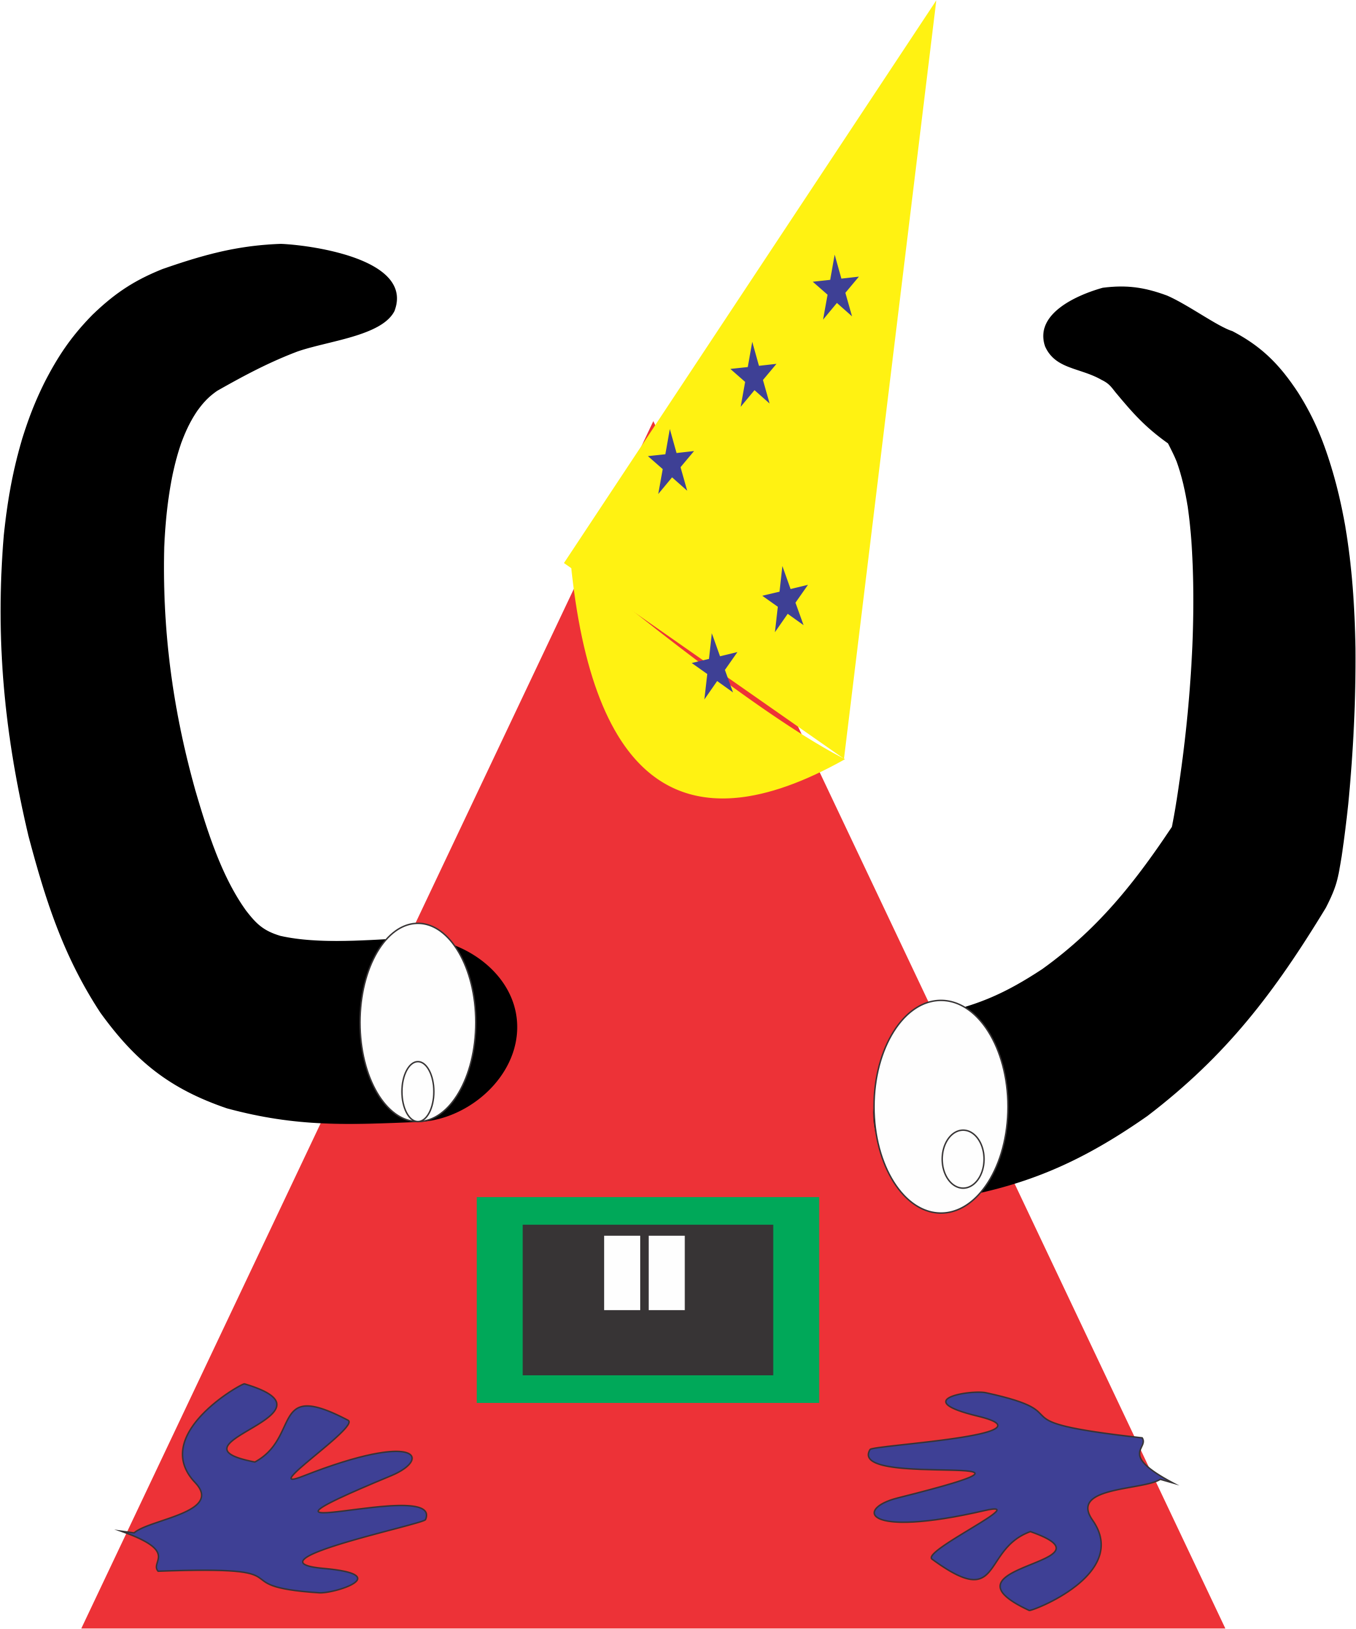
1° Monstro
Polígono
Estrela
Mão livre
Elipse
Retângulo
Ferramenta de preenchimento

Slide 3

2° Mandrake
Polígono
Estrela
Espelhar
Elipse
Retângulo
Ferramenta de preenchimento

Slide 4

3° Pelúcia
Elipse
Espelhar
Ferramenta de preenchimento

Slide 5

4° Logo Carrefour
Bézier
Ferramenta de preenchimento

Slide 6

5° Logo Bradesco
Bézier
Ferramenta de preenchimento

Slide 7

6° Jarra
Bézier
Elipse
Ferramenta de preenchimento

